Slide 1
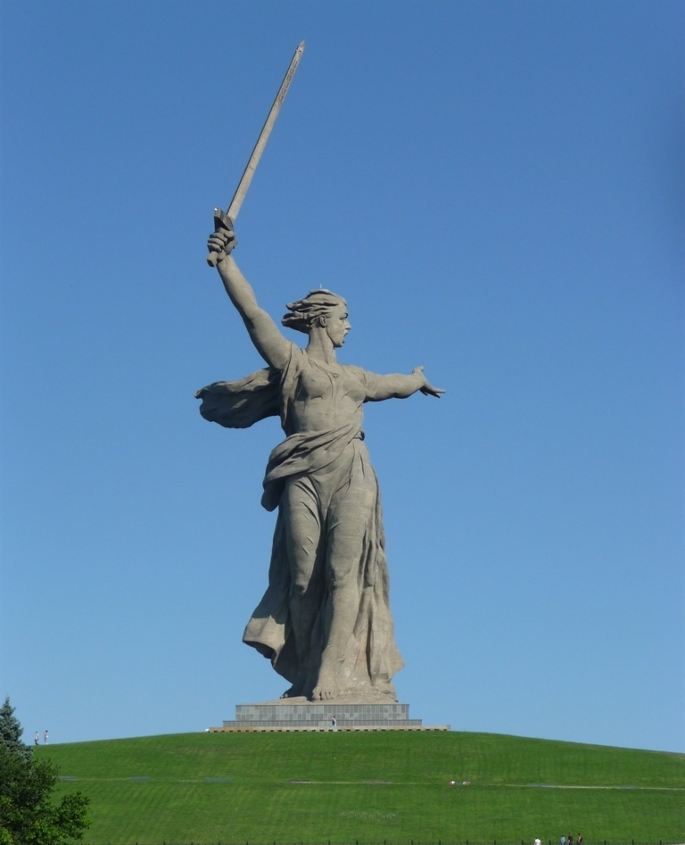
ГАУ «КЦСОН города Каменска-Уральского»
Школа пожилого возраста по направлению:
«Социальный туризм» тема: «Город-герой Сталинград Волгоград»
Руководитель: специалист по социальной работе
Пучкова Марина Викторовна

Slide 2
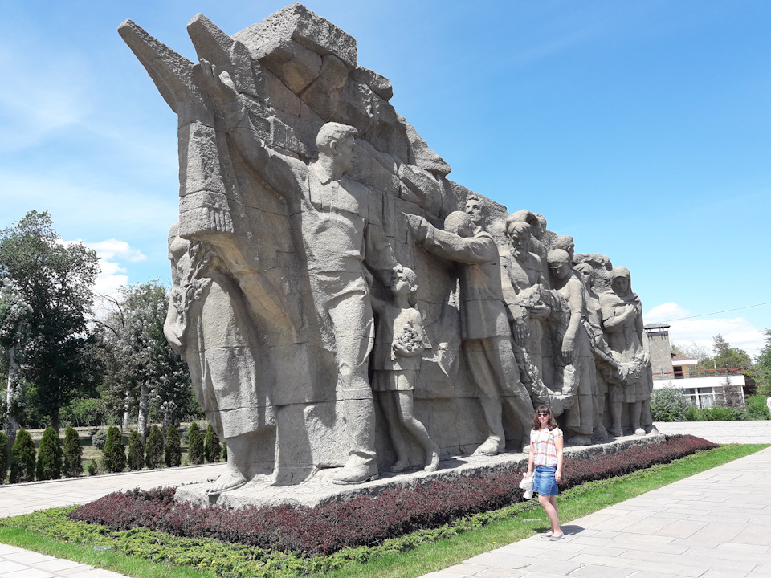
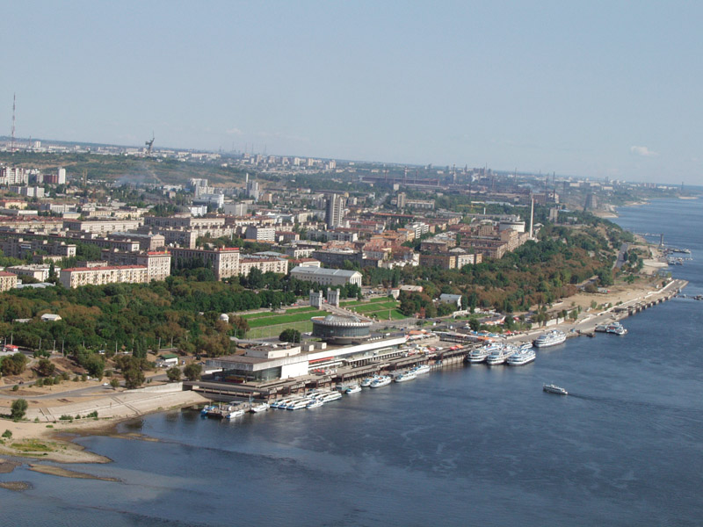
Волгогра́д — город на юго-востоке европейской части Российской Федерации с населением 1 013 533 человек (2018). Административный центр Волгоградской области. До 1925 года он носил название Цари́цын, с 1925 по 1961 год — Сталингра́д. Город-герой, важнейший пункт обороны Царицына и Сталинградской битвы.

Slide 3
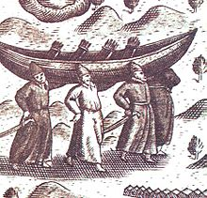
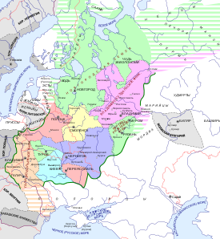
Рождение городу дали Волжский торговый путь, волгодонская переволока и судоходство на Волге. Они стали складываться в X веке, их основными участниками стали Русь (в верховьях Волги), Волжская Булгария (на Средней Волге) и Хазария (на волгодонском междуречье и нижней Волге). Роль торговых агентов исполняли варяги и арабские купцы.

Slide 4
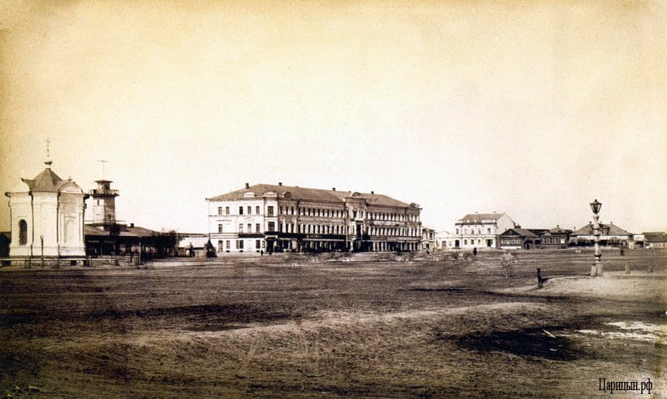
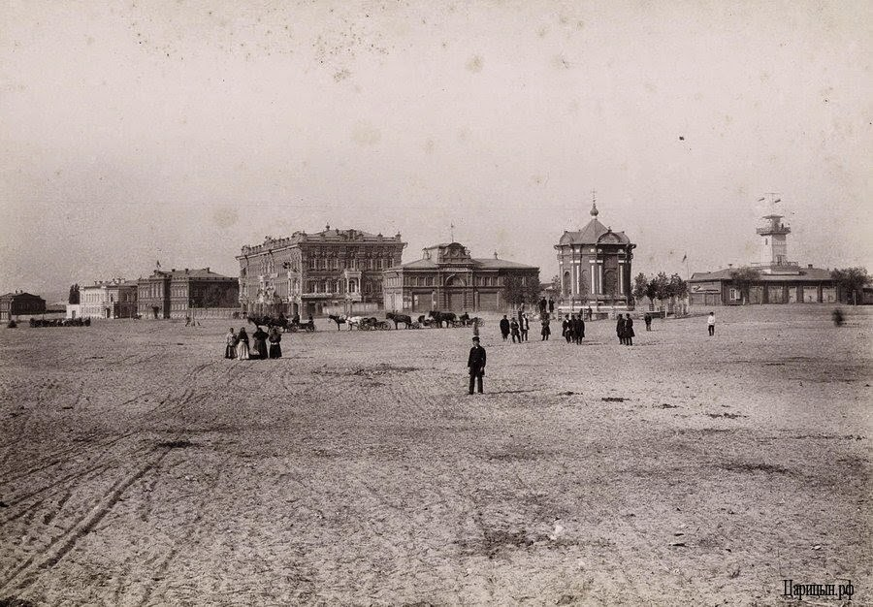
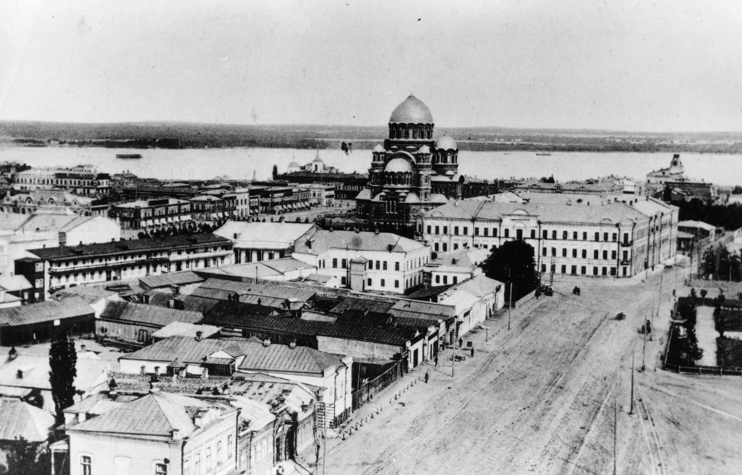
В топографии город впервые появляется в 1614 году на карте царя Федора II Годунова — написан как Царица. Название «Царица», вероятнее всего, переосмысленное по звуковому сходству с тюркским «сары-су» — жёлтая или красивая (в тюркском языке слово желтый и красивый синонимы) — река, а «Царицын» — от тюркского слова «сары-чин» «жёлтый — красивый — остров»^{[19]}. Первые 10-15 лет город располагался на не нанесенном на карты своего времени острове

Slide 5
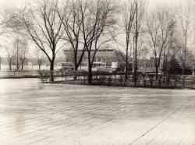
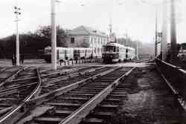
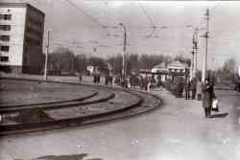
Во время массовой компании по переименовыванию названий населенных пунктов, избавлению в топонимах от всего связанного с монархией и православной религией, в честь признания заслуг Сталина по обороне города 10 апреля 1925 года Царицын переименован в Сталинград, река Царица в Пионерку.

Slide 6
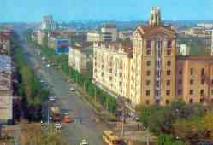
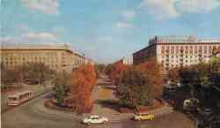
1 мая 1945 года за выдающиеся заслуги перед Родиной Сталинград был удостоен почетного звания города-героя, а 8 мая 1965 года был награжден орденом Ленина и медалью "Золотая Звезда".
В 1961 году из Сталинграда город-герой был переименован в Волгоград.
В 2005 году Законом Волгоградской области Волгоград был наделен статусом городского округа. День города отмечается ежегодно во второе воскресенье сентября.

Slide 7
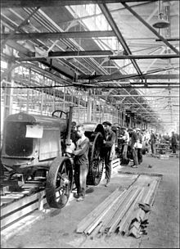
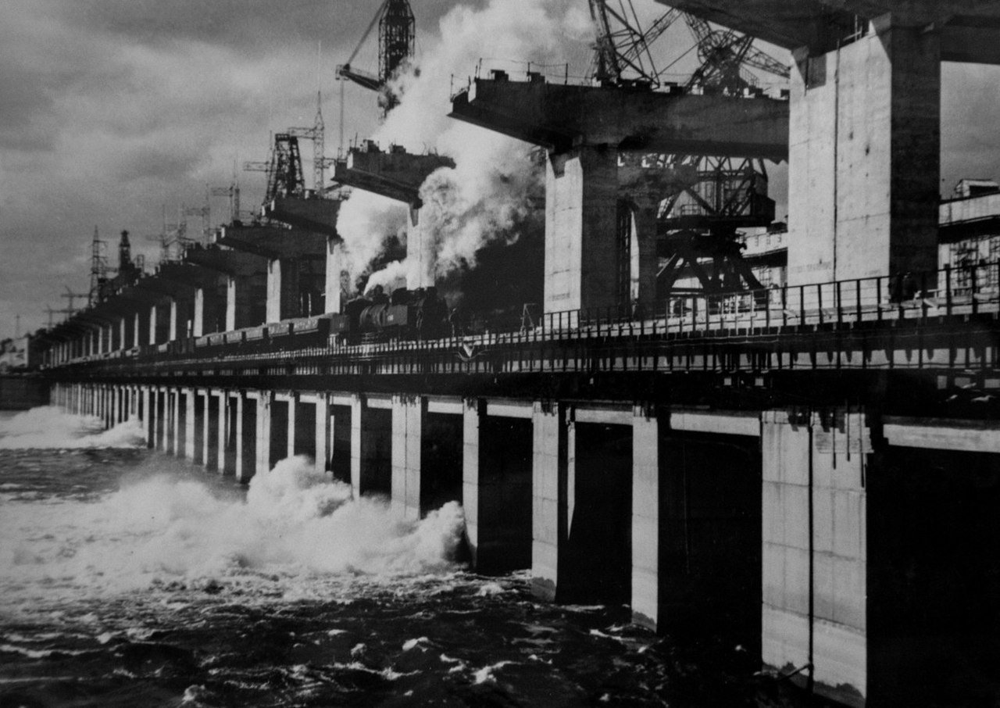
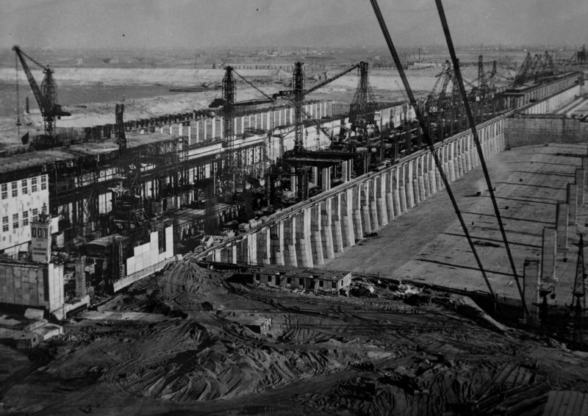
В Сталинграде в удивительно короткие сроки были построены ГРЭС (1929), Сталинградский тракторный (1930), Судоверфь (1931), Метизный завод (1932)^{[52]}. Уже существующие заводы были вписаны в сталинградский тракторно-танковый кластер: «Красный Октябрь» варил конструкционные, броневые и оружейные марки стали, «Баррикады» делал орудия, Метизный завод — крупные детали, Тракторный завод собирал трактора и танки, электричество давала Сталинградская ГРЭС.

Slide 8
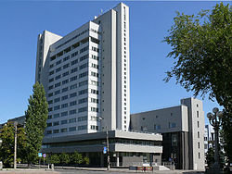
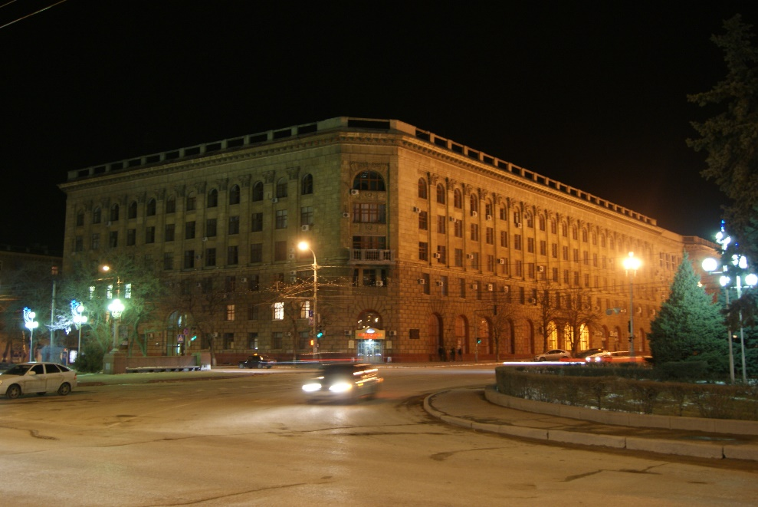
За предвоенный период было открыто более 200 учебных заведений от школ до ВУЗов, которые и сейчас являются базовыми для города: Тракторный (Механический) институт (1930), Индустриально-педагогический институт (1931), Медицинский институт (1935). На смену частным практикам отдельных докторов царского периода пришёл массовый охват населения в заводских и районных поликлиниках и больницах. В жизнь горожан массово вошли электроэнергия, водопровод, канализация, общественный транспорт, радио, телефонная связь.

Slide 9
1942—1943 годы. Сталинградская битва
Сталинградская битва стала одной из самых кровавых в истории человечества. Военным значением победы стало снятие угрозы захватом вермахтом Нижнего Поволжья и Кавказа, особенно нефти с бакинских месторождений. Политическим значением стало отрезвление союзников Германии и понимание ими того факта, что войну выиграть невозможно. Турция отказалась от вторжения в СССР весною 1943 года, Япония не начала планируемый Сибирский поход, Румыния (Михай I), Италия (Бадольо), Венгрия (Каллаи) стали искать возможности для выхода из войны и заключение сепаратного мира с Великобританией и США.

Slide 10
1944—2018 годы. Послевоенный период.
Героическим трудом в кратчайшие сроки восстанавливалась оборонная промышленность: Тракторный завод уже в 1943 году начал ремонт техники, а в 1944 году дал фронту первые собранные танки и трактора, летом 1943 года начали работу завод «Красный Октябрь» и «Баррикады». К 1949 году объём промышленного производства превысил довоенный. 26 декабря 1943 года открыт первый восстановленный маршрут трамвая Центр — Красный Октябрь, а к концу 1944 года заработала вся ось Ельшанка — Центр — Красный Октябрь — Тракторный.

Slide 11
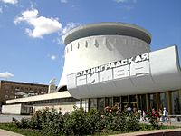
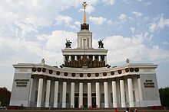
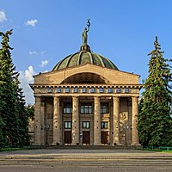
1950-е годы стали рассветом архитектуры Сталинграда. В первые послевоенные годы были восстановлены самые необходимые объекты и с начала нового десятилетия началась масштабная застройка Сталинграда монументальными зданиями в стиле сталинского ампира, определяющие облик города и сегодня.

Slide 12
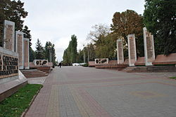
Город сегодня.
Аллея Героев.
Алле́я Геро́ев — бульвар в центре Волгограда. Соединяет набережную им. 62-й Армии и площадь Павших Борцов, пересекая проспект им. Ленина, улицы Советскую и Чуйкова.

Slide 13
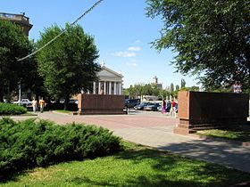
Площадь Павших борцов
Площадь Павших Борцов — центральная площадь Волгограда

Slide 14
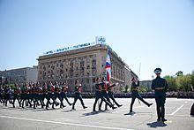
В целом, в результате послевоенной реконструкции планировка площади Павших Борцов в основном сохранила свои очертания.
Парад в честь дня Победы.

Slide 15
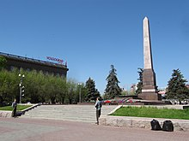
Обелиск и Вечный огонь
Над братской могилой стоит гранитный обелиск, которым увековечена одновременно память погибших в Гражданской войне защитников Красного Царицына и память советских солдатов, павших во время Сталинградской битвы

Slide 16
Вечный огонь
В канун празднования 20-й годовщины Сталинградской битвы, 1 февраля 1963 года на братской могиле был торжественно открыт Вечный огонь: Герой Социалистического труда И. П. Стриженок зажёг от искры генератора Волжской ГЭС факел, который в форме эстафеты был доставлен на площадь спортсменами, а Герои Социалистического труда сталевар А. Ф. Серков и строитель В. Рудницкий от этого факела зажгли Вечный огонь^{[13]}.
С 1965 года перед Вечным огнём действует Пост № 1, на котором в почётном карауле стоят волгоградские школьники.
В 2014 году была проведена реставрация обелиска и основания площадки Вечного огня[

Slide 17

От набережной Волги к Площади павших бойцов идет небольшая улица – Аллея героев. В 1985 году здесь был открыт мемориальный памятник, посвященный Героям Советского Союза и полным кавалерам ордена Славы, ушедшим на фронт из Волгоградской области и героям Сталинградской битвы. Площадь павших борцов, ранее Александровская площадь, связана не только со Сталинградской битвой. Здесь над братской могилой расположен обелиск в честь всех защитников города, погибших в Гражданской войне. После ожесточённых боев во время Великой Отечественной войны 4 февраля 1943 года в могилу было произведено дозахоронение останков более ста защитников Сталинграда. А с 1 февраля 1963 года на Площади Павших борцов в Волгограде горит Вечный огонь в память о мужестве и героизме всех защитников города.

Slide 18
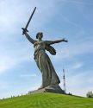
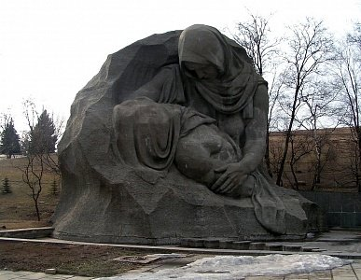
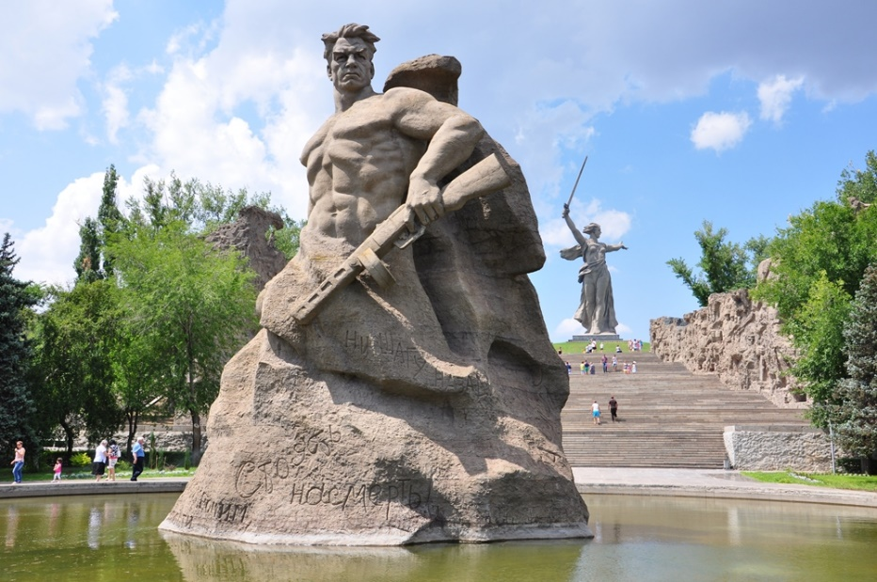
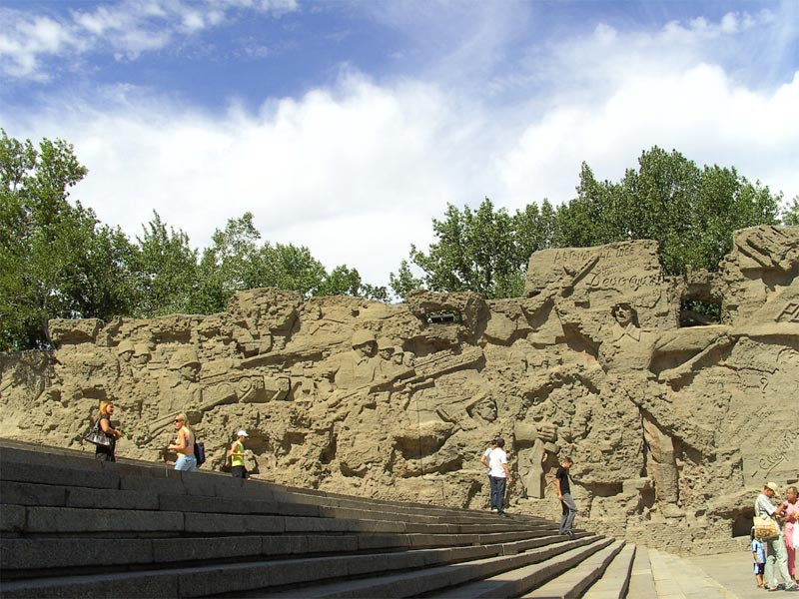
Мамаев курган
Мамаев курган – самый большой комплекс в мире, посвященный Великой Отечественной Войне. Возвышенность находится в центре Волгограда, на правом берегу Волги. На Мамаевом Кургане установлен памятник-ансамбль «Героям Сталинградской битвы». Его расположение неслучайно – в период войны тут велись жесточайшие сражения. Тот, кто занимал курган, мог контролировать почти весь город.

Slide 19
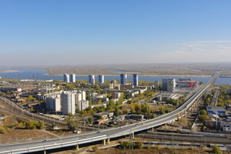
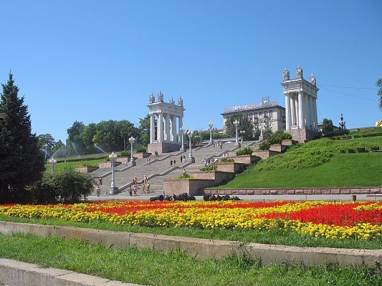
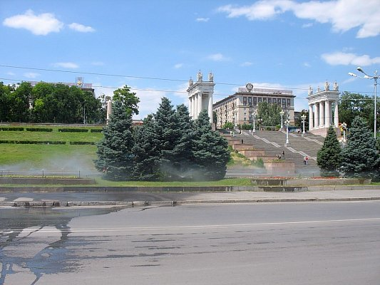
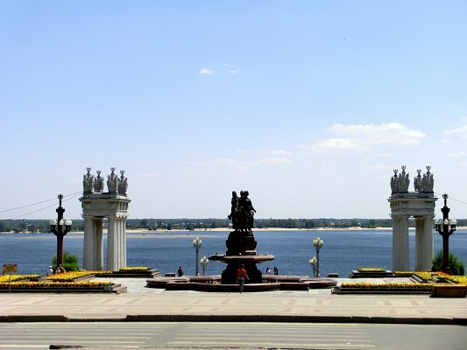
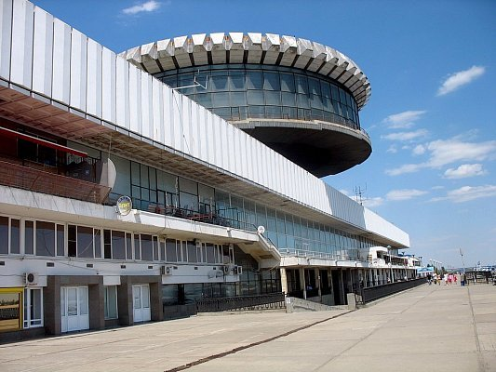
От самых своих истоков и по настоящее время город играл важную историю в формировании российского государства. История Волгограда продолжается, город развивается по всем важнейшим направлениям, свое очередное слово в летописи Волгограда предстоит сказать нашим потомкам....

Slide 20
СПАСИБО ЗА ВНИМАНИЕ

Slide 21
С материалом можно познакомиться на сайте: https://uchitelya.com/obschestvoznanie/158539-prezentaciya-gorod-geroy-volgograd.html

